Slide 1
準備會考&高職生活
大安高工 陳昱誠

Slide 2
考試三要點
快!狠!準!

Slide 3
讀書順序
1.歷屆試題
2.筆記and課本and習作
3.課堂講義
4.總複習講義

Slide 4

作息
考前作息
1.不要熬夜
2.適量的休息&玩樂
3.考前飲食盡量一致

Slide 5

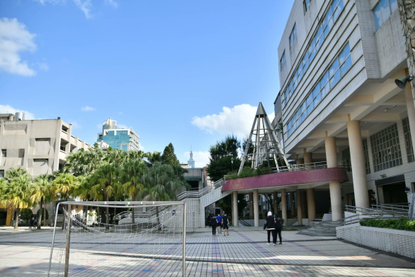
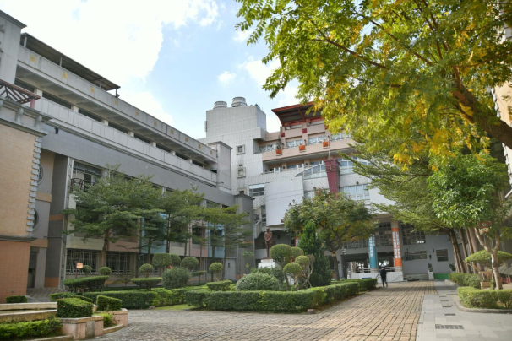
高職

Slide 6
選擇高職
1.不要因為分數，就進相對應的科系
2.選科不選校
3.對高職沒興趣真的不要讀高職（不要浪費3年青春在不喜歡的事情上)

Slide 7
跟高中不一樣的地方
1.許多課程只會上一學期or一年
2.專業科目
3.實習課
4.高職生最嚮往的<全國技藝競賽>
5.專題
6.考專業證照

Slide 8
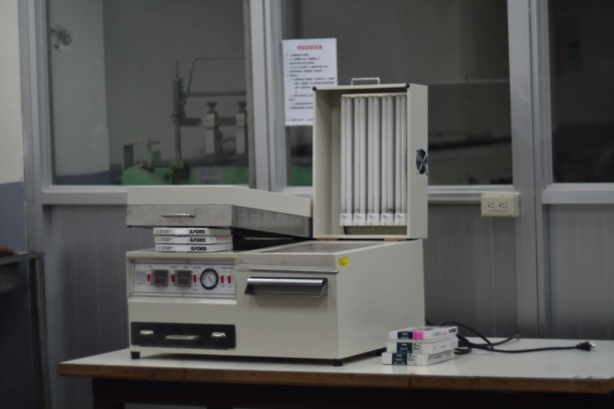
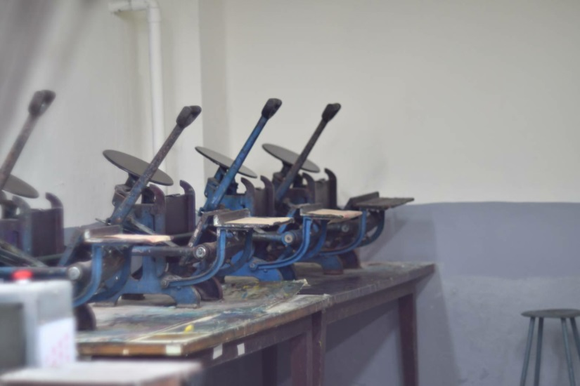
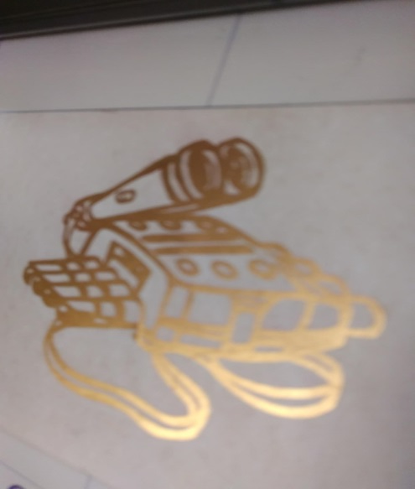
實習課
印刷

Slide 9
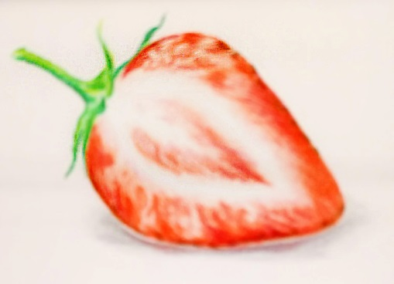
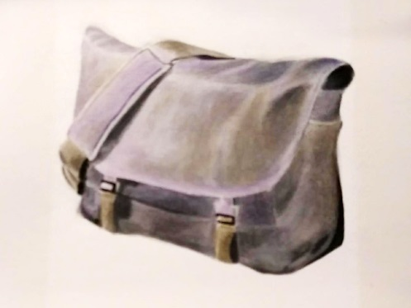
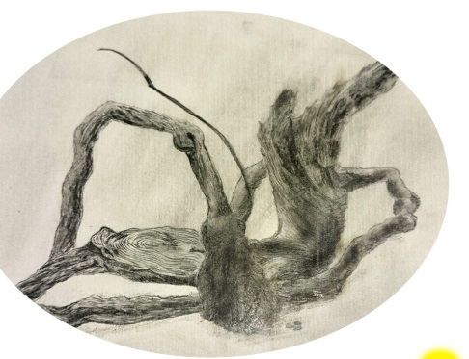
作品
色鉛筆 麥克筆 素描

Slide 10

謝謝大家 會考加油

